Slide 1



Il WELFARE AZIENDALE: tra opportunità e impegno sociale.
«Un patto di integrazione per la crescita, l’aumento della produttività e del profitto aziendale, da ottenere attraverso il benessere e la soddisfazione dei dipendenti»

Slide 2


Possiamo definire «Welfare aziendale» tutte quelle scelte, conseguenti alla contrattazione collettiva o ad opzioni volontarie delle singole aziende, volte a favorire il benessere dei lavoratori e delle loro famiglie.
Lo Stato, sempre più consapevole delle difficoltà nel trovare le risorse per finanziare tutte le principali esigenze (previdenza – protezione – salute – istruzione) dei cittadini, chiede maggiore supporto al mondo delle imprese.

Slide 3
I vantaggi del welfare aziendale
LATO AZIENDA:
Migliore clima aziendale con incremento delle motivazioni positive e del margine di produttività.
Fidelizzazione dei lavoratori.
Maggiore appeal sui candidati.
Credibilità/immagine verso l’esterno.
Risparmi sul costo del personale rappresentati dalla riduzione del «cuneo fiscale» (inteso come la differenza tra il costo azienda ed il percepito dal dipendente) e risparmio contributivo dell’azienda.
LATO DIPENDENTE:
Risposte ad esigenze concrete del lavoratore e della sua famiglia, acuite dal progressivo peggioramento del welfare statale.
Miglioramento del clima di lavoro.
Possibilità di acquisire benefici che non potrebbe acquistare individualmente alle stesse condizioni.
Diminuzione del carico fiscale e aumento del potere di acquisto.

Slide 4

SOLUZIONI POSSIBILI PER BENEFICIARE DELLA PIENA DEDUCIBILITA’ DEI COSTI
  Contratto Collettivo Nazionale di riferimento.
  Premi di risultato: ove previsti con accordo sindacale.
  Piano di Welfare:
  Contratto Collettivo di II livello: aziendale – territoriale
  Regolamento Aziendale

Slide 5

Il concetto di «categoria omogenea»
Solo a titolo di esempi, categorie omogenee potrebbero essere:
tutti i dipendenti con un certo livello contrattuale (“tutti i dirigenti”; “tutti i quadri”; “tutti i dipendenti dal 4°livello al 1°livello”);
oppure con un determinato livello di reddito (il benefit A spetta a tutti i dipendenti con RAL entro € 25.000; il benefit B a tutti i dipendenti con una RAL superiore a € 25.000);
oppure con una determinata dislocazione territoriale (un piano di welfare per “tutti i dipendenti impegnati nello stabilimento x”);
oppure differenziati per età anagrafica («a tutti i dipendenti con età superiore a … anni… spettano i benefit di tipo A» «mentre a tutti i dipendenti più giovani di una certa età spettano i benefit di tipo B»)

Slide 6

IL WELFARE AZIENDALE CON FISCALITA’ A FAVORE E’ QUASI TUTTO COMPRESO NELL’ART. 51 COMMA 2 DEL TUIR
Con rarissime eccezioni (come i benefits «entro i 258€» che saranno approfonditi) i benefici accordati ai dipendenti, per godere di fiscalità di favore, devono riguardare tutti i lavoratori o categorie omogenee degli stessi (mai per pochi soggetti individuati)
In tal senso, per prevedere la miglior fiscalità per il lavoratore e per l’impresa, i benefici spettanti devono essere stabiliti da contratti collettivi, da accordi aziendali o da regolamenti aziendali che conferiscono obbligo negoziale per il datore di lavoro.

Slide 7
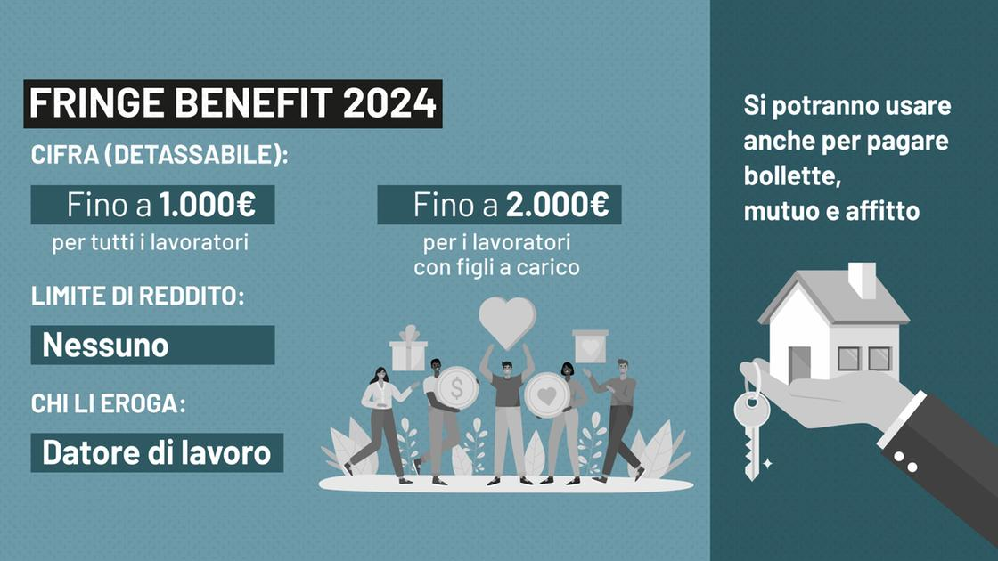

Slide 8
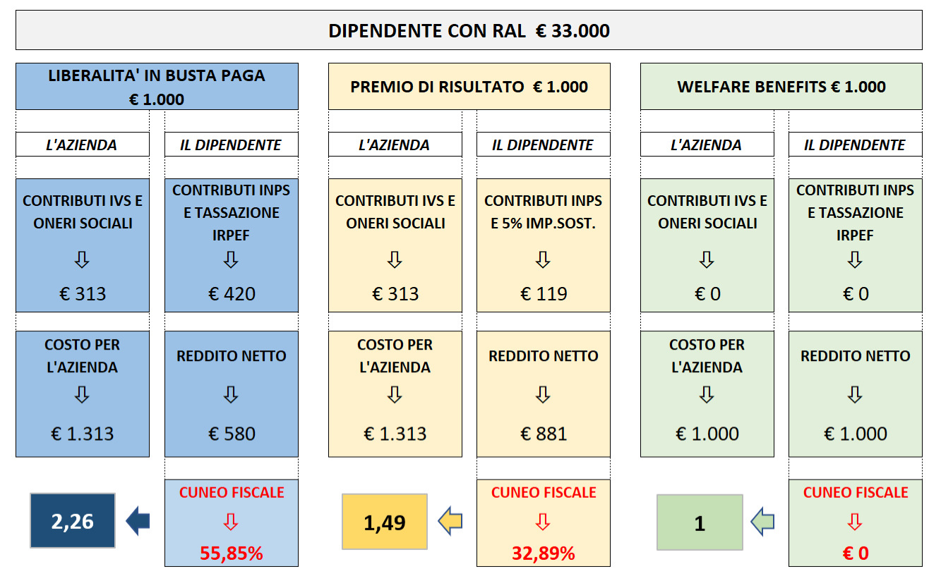

Quantificazione del vantaggio fiscale
N.B. 1: nell’esempio 1, se considerassimo, in luogo di una liberalità «una tantum», un aumento stabile della retribuzione, il costo dell’azienda aumenterebbe di ulteriori 74 € (quota TFR) ed il cuneo fiscale supererebbe il 58%
N.B. 2: se il «welfare benefit» andasse in contribuzione a previdenza integrativa o a enti/casse di assistenza (ad esempio, per delle tutele sanitarie), ai costi aziendali bisognerebbe aggiungere il 10% di
«contributo di solidarietà» all’INPS
N.B. 3 Nei calcoli IRPEF del dipendente si sono ipotizzate addizionali regionali e comunali per un’aliquota complessiva del 2,5%

Slide 9
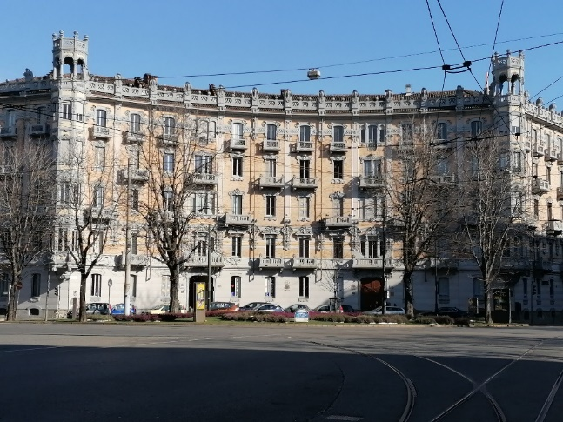

FALGAR Srl nasce nel 1999 come società di consulenza assicurativa ed assistenziale. Agenzia Reale Mutua Assicurazioni, distributore ufficiale di servizi e prodotti Blue Assistance e Banca Reale (REALE GROUP).
Ci poniamo l’obiettivo di guidare le aziende in un percorso che ricerca la sicurezza e il benessere delle risorse umane, in un settore complesso e intricato come il welfare aziendale, che richiede competenze specifiche e aggiornamenti costanti.
Oltre 2.300 clienti
«Se non ci si serve di guide esperte che conoscono i luoghi, non si può approfittare dei vantaggi offerti dal territorio» "L’arte della guerra" - Sun Tzu

Slide 10




Gli ambiti della nostra consulenza
PROTECTION
SALUTE
RIMBORSO SPESE MEDICHE
SERVIZI SANITARI
A TUTELA DEI LAVORATORI
PREVIDENZA
PREVIDENZA INTEGRATIVA
A TUTELA DEI LAVORATORI
FLEXIBLE BENEFITS
SERVIZI EDUCATIVI E RICREATIVI (SPORT - VIAGGI)
RIMBORSO SPESE SCOLASTICHE FAM.
RIMBORSO SPESE ASSISTENZA FAM.
RIMBORSO ABBONAMENTI MEZZI PUBBLICI
VOUCHER (BENZINA/SPESA/ETC.)
T.C.M.
L.T.C.
A TUTELA DEI LAVORATORI
GESTIONE T.F.R.
GESTIONE T.F.M.
A TUTELA DELL’IMPRESA
COPERTURE KEY-MAN
A TUTELA DELL’IMPRESA
TRAMITE CASSA DI ASSISTENZA
A TUTELA DEI LAVORATORI
N.B. LE REGOLE FISCALI (MODALITÀ-PLATEA-LIMITI), ED I RELATIVI VANTAGGI, VARIANO PER LE DIVERSE TIPOLOGIE DI SERVIZI

Slide 11
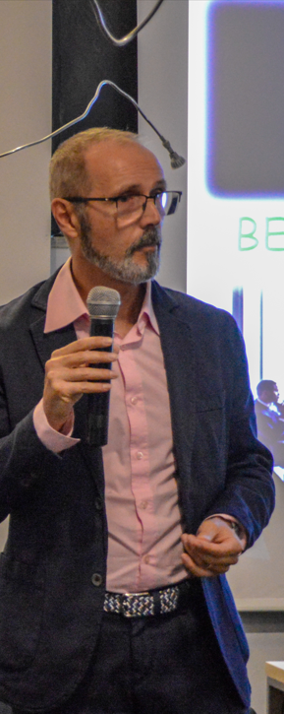
Il percorso di consulenza
(in azienda e gratuito)
Riunione di approfondimento sul tema e valutazione interesse sul progetto.
Se si decide di proseguire:
Individuazione obbiettivi azienda
Preparazione progetto del piano di welfare
Condivisione con il consulente del lavoro/commercialista.
Preparazione documentazione del piano.
Definizione del piano
Riunione di comunicazione ai dipendenti, per far percepire il valore dell’iniziativa (facoltativa).
C.S Re Umberto 67 - 10128 Torino –
011 5808276 – 011 5808534
progettosalute@falgar.it
www.falgar.it

